Slide 1
Презентация
«Размножение чёрной смородины черенками»
Учитель технологии МБОУ гимназии г. Гурьевска
Гамова Наталья Николаевна

Slide 2
Размножение чёрной смородины
Смородина легко размножается одревесневшими черенками.
Для размножения одревесневшими черенками берут хорошо вызревшие достаточной длины однолетние побеги (с 2 - 4-лентих ветвей). Побеги на черенки лучше срезать осенью во II - III декаде сентября, посаженные в этот срок они успевают хорошо укорениться и благополучно перезимовать.
В тот же день заготовки побеги разрезают на черенки длиной 18 - 20 см, с 5 - 6 почками; самую верхнюю невызревшую часть побега брать для черенков не следует. Верхний срез на черенке делают косым, на почку, нижний под почкой. Разрезать побеги лучше острым садовым ножом, а не секатором.
И посадку лучше производить в день заготовки черенков.
Основное правило, которого следует придерживаться, - это как можно меньше подсушивать побеги и черенки, и для этого их лучше держать до посадки в воде или каком-нибудь прохладном месте.
В хорошо подготовленную почву (грядку) черенки сажают рядками с расстоянием между ними 60 - 70 см, а в ряду 12 - 15 см наклонно примерно под углом в 45 градусов. Наверху оставляют 2-4 почки, причем одна из них должна находиться на уровне почвы. Землю вокруг черенков плотно обжимают, чтобы не было пустот, хорошо поливают и мульчируют чистым торфом.

Slide 3
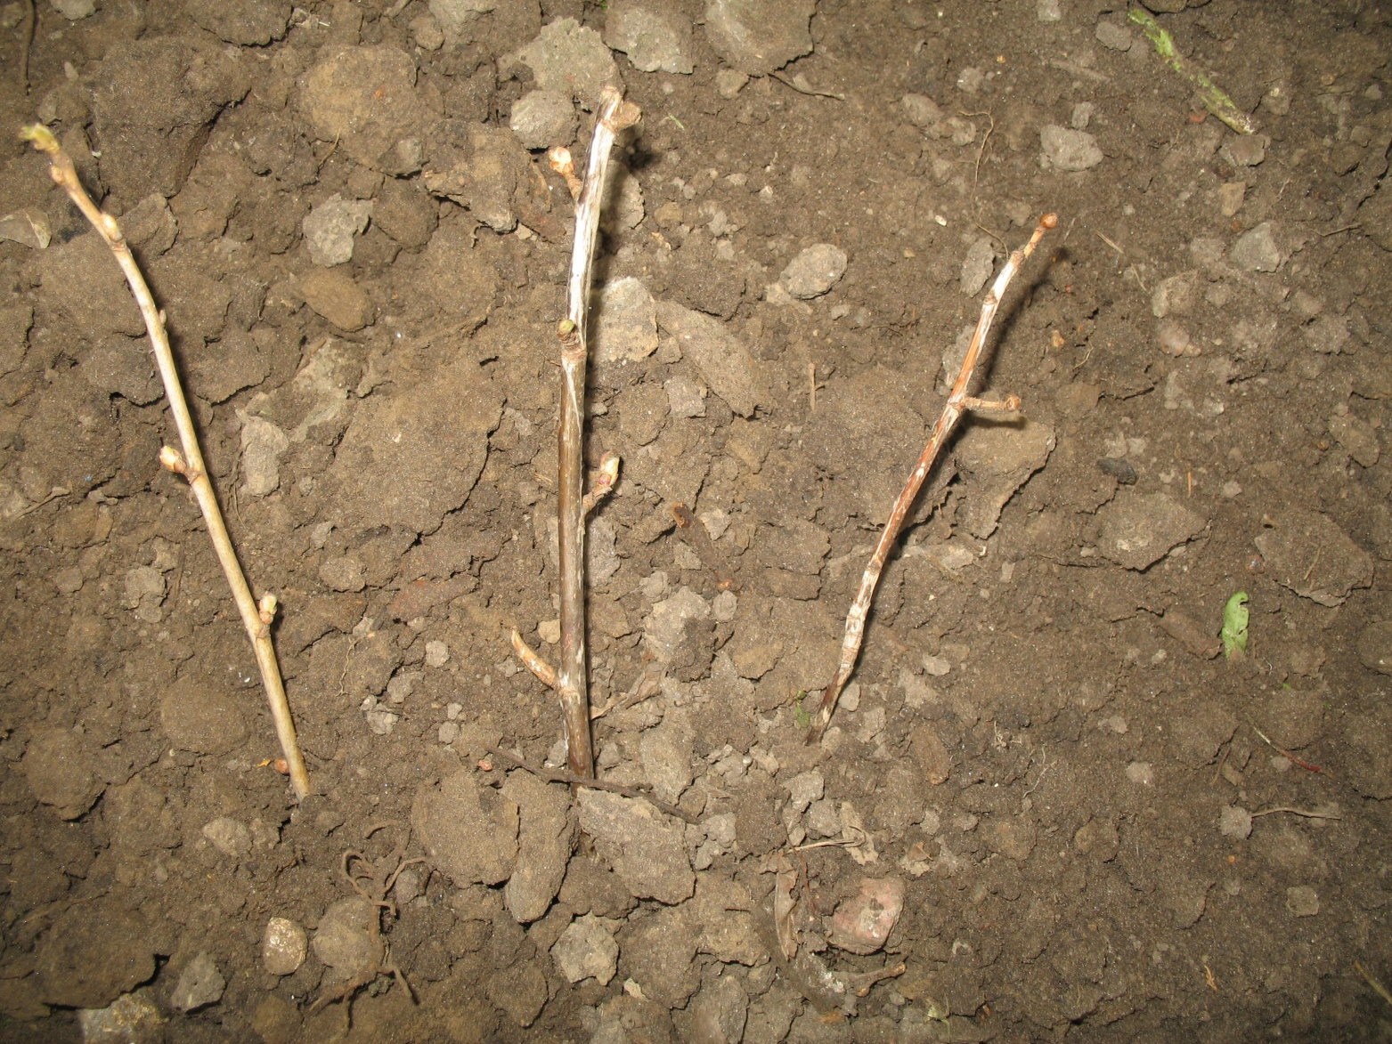
Черенкование

Slide 4
Высадка черенков
Для того, чтобы черенки хорошо прижились их рекомендуется высаживать в подготовленные траншеи, землю в которых предварительно перекапывают на глубину штыковой лопаты. Внутрь траншей засыпают подготовленный компост с перепревшим навозом.
Готовят такие траншеи осенью, чтобы ранней весной успеть посадить черенки смородины в мокрую землю. В этом случае избыток влаги ускорит образование молодых корешков.
Черенки можно садить и под зиму. Самое главное — это не пропустить момент, когда почки на однолетних побегах уже заснули, т.е. вступили в фазу покоя.
Для черной смородины фаза покоя наступает в конце сентября — начале октября. У красной смородины период покоя наступает раньше — во второй половине августа.
Этот период является самым благоприятным для посадки нарезанных черенков. Если опоздать, то количество укоренившихся черенков снизится. Если вы решили посадить черенки весной, то постарайтесь выполнить посадку как можно раньше.

Slide 5
Как правильно производить посадку черенками
Для того, чтобы не создавать проблем с уходом за смородиной, выращиваемой из черенков, рекомендуется высаживать их вдоль шнура на расстоянии 10-15 см. Между рядами желательно оставлять проход шириною 40 см. Это даст возможность для ухода за смородиной в летний период и для удобного выкапывания в период посадки на постоянное место.
Для того, чтобы земля в рядах с высаженными черенками смородины не высыхала, ее можно замульчировать торфом или перегноем. Чем толще слой, тем лучше. Но будет достаточно и 3-5 см.
Хорошим вариантом для защиты почвы от высыхания будет использование прозрачной или темной пленки.
Отверстия в пленке вырезаются ножницами над черенками посаженной смородины. Пленка защитит почву от высыхания и ускорит рост молодых побегов на смородине.
Если к осени молодые кусты смородины успеют полностью сформироваться, то их можно будет перенести на постоянное место. Если же по каким то причинам они не достигнут необходимой кондиции, то лучше их оставить на месте еще на один сезон.

Slide 6
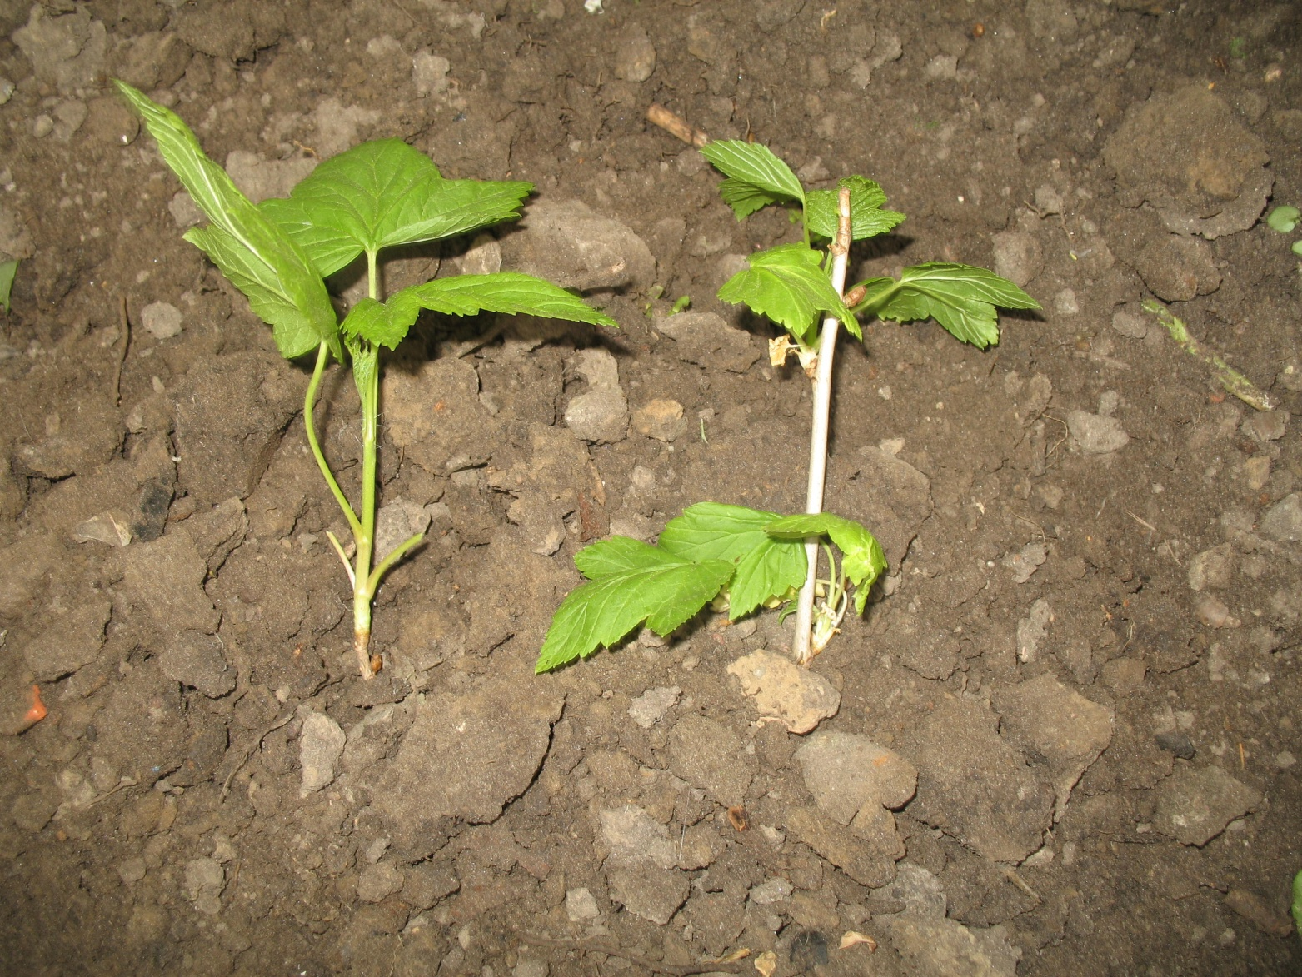
Черенки укоренились и озеленились

Slide 7
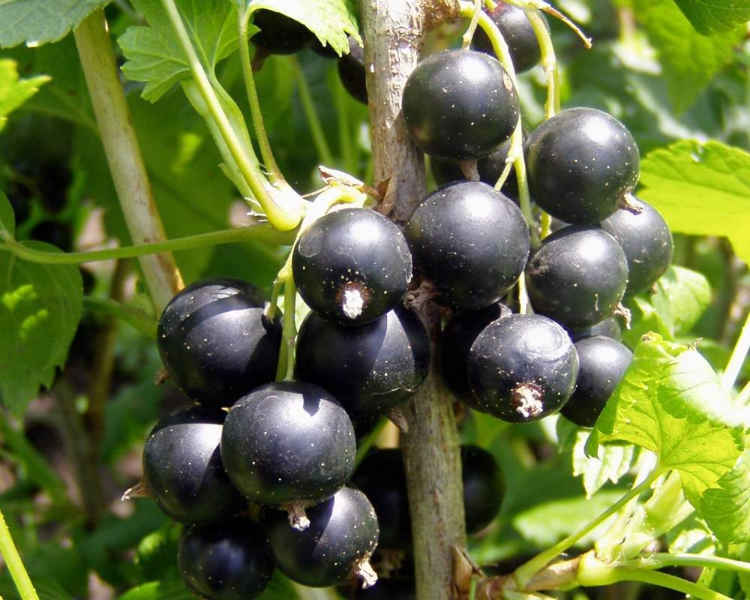
Черная смородина — кустарник рода смородин из семейства крыжовниковых

Slide 8
Рецепты из чёрной смородины
Аромат черной смородины ни с чем не перепутаешь. Плотные, чуть терпкие кисловатые ягоды замечательно подходят для варенья, джемов, конфитюров, компотов и киселей. Черносмородиновый сок можно добавлять в соки, компоты или варенья с других ягод и фруктов. Самый известный вариант - яблочно-черносмородиновый сок. Из черной смородины готовят своеобразный соус к мясным блюдам, который свое кислотой будет оттенять вкус хорошо пропеченного куска говядины или свинины. Ягоды черной смородины можно заморозить на зиму, т.к. они легко переносят заморозку и хранение в морозилке. Стоит отметить, что наиболее богаты аскорбиновой кислотой не зрелые, а зеленые ягоды смородины, а по мере созревания ягод количество витамина С в них уменьшается. Поэтому для варенья и джемов лучше использовать слегка недозрелые ягоды.

